Slide 1
AutoEncoder ( 4 )
2021. 7. 28.
박태정

Slide 2
내용
Network Packet Data Anomaly Detecting Using AutoEncoder
Data set . CICIDS 2017

Slide 3
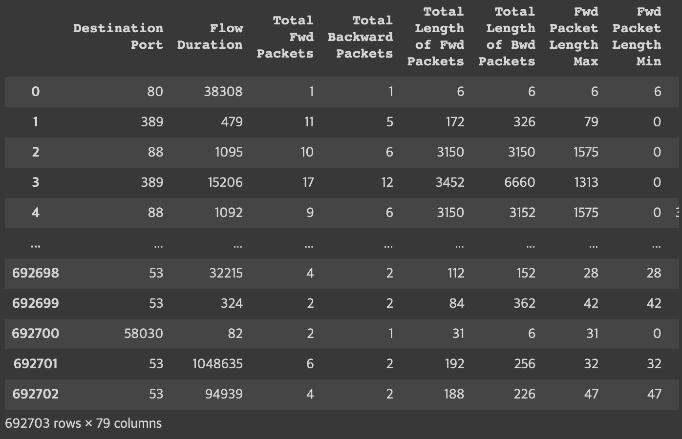

Network Packet Data Anomaly Detecting Using AutoEncoder
Network Packet Data
Wednesday-workingHours.pcap_ISCX , 79 columns

Slide 4
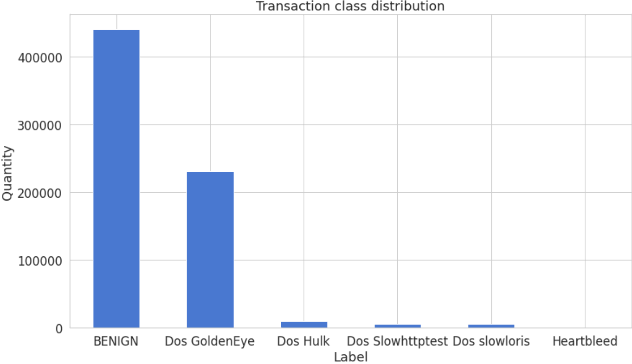
Network Packet Data Anomaly Detecting Using AutoEncoder
Network Packet Data
총 6개의 Label , 정상데이터만을 이용해 학습 시킴.

Slide 5
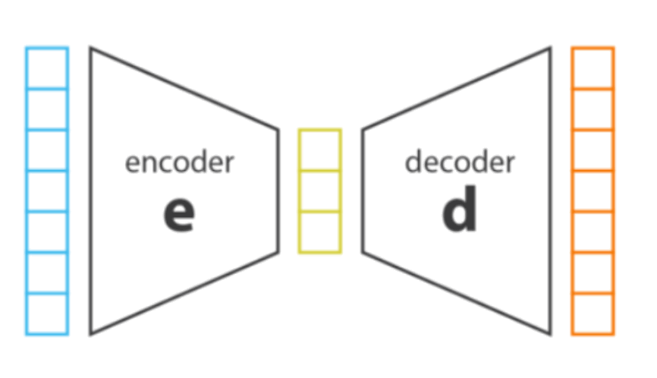
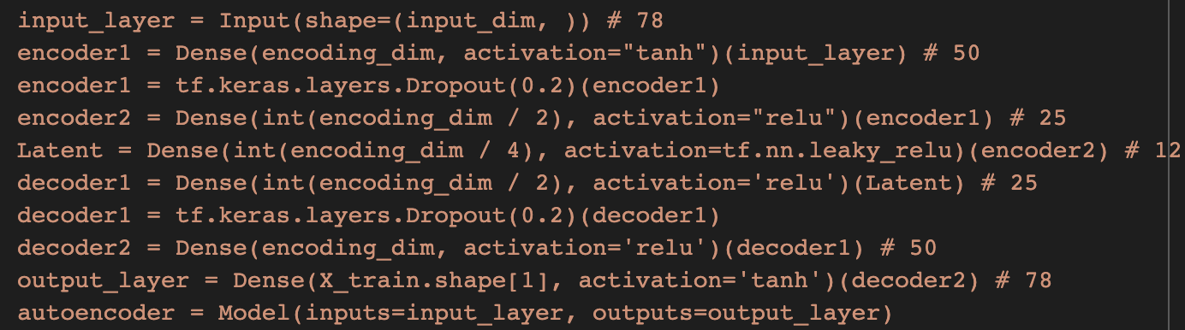
Network Packet Data Anomaly Detecting Using AutoEncoder

Slide 6
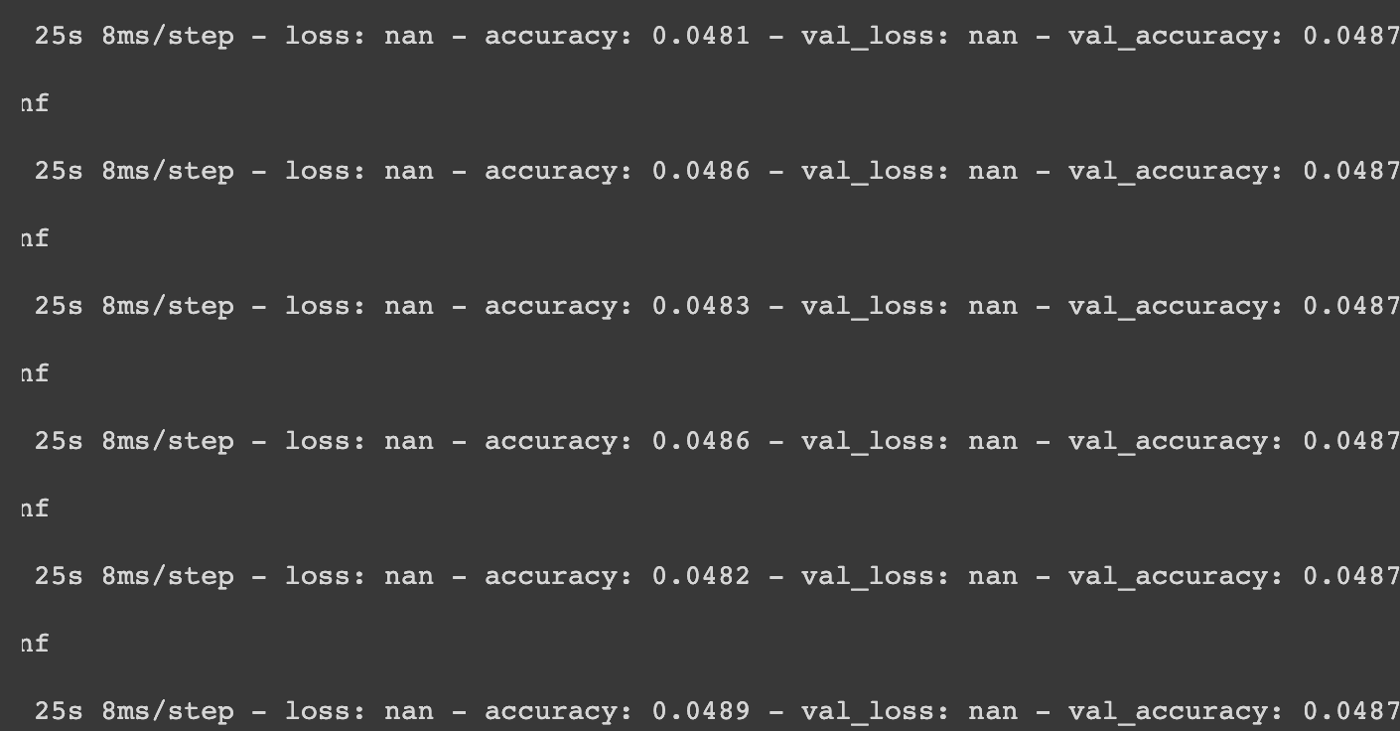

Network Packet Data Anomaly Detecting Using AutoEncoder
Underfitting

Slide 7
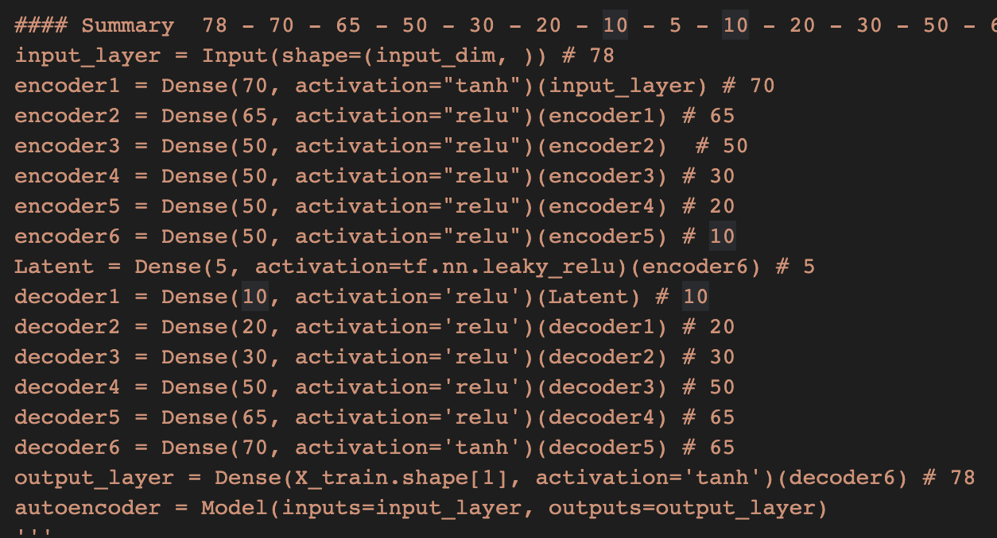
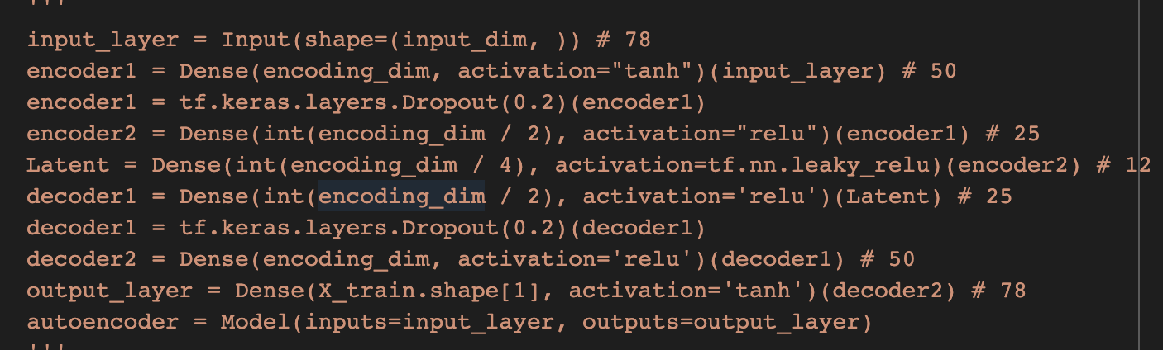
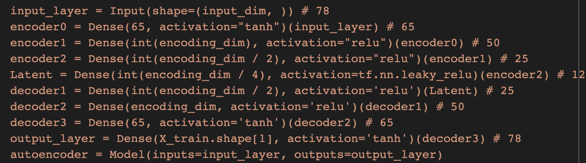
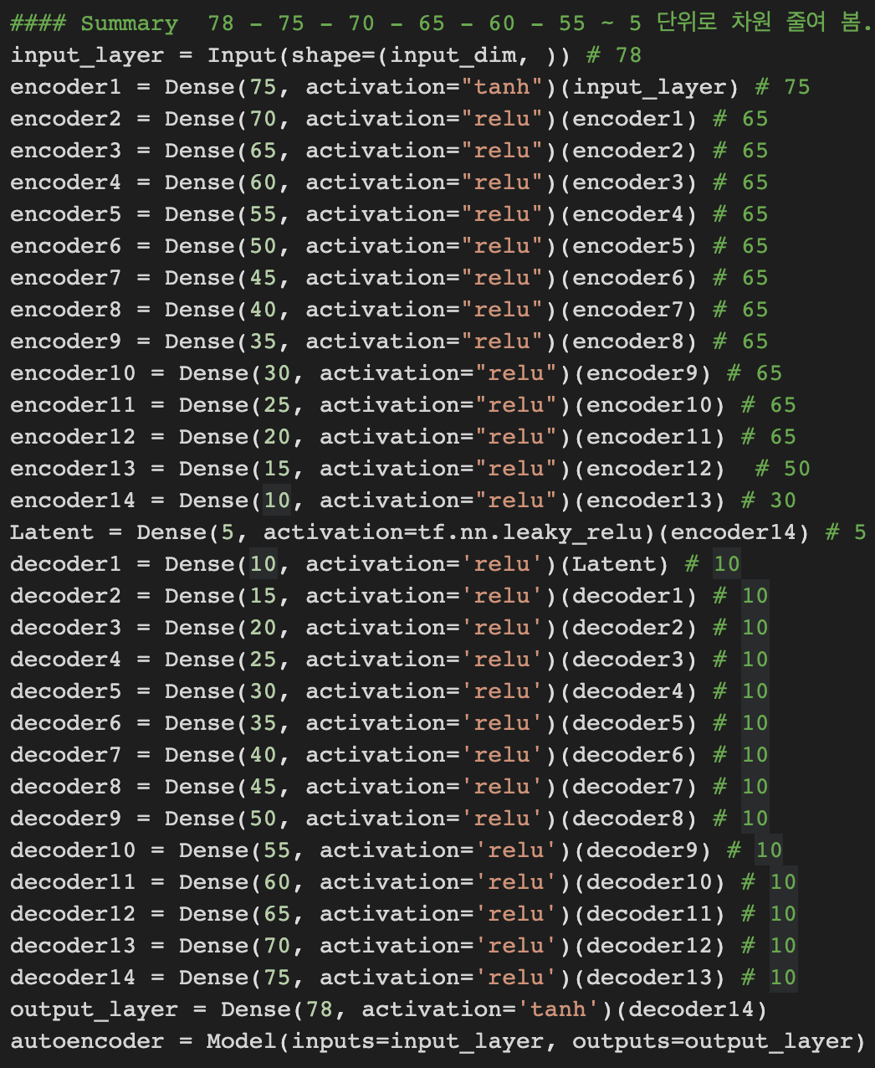
Network Packet Data Anomaly Detecting Using AutoEncoder
Underfitting
모델을 복잡하게 만든다.
데이터가 충분하지 않음.
데이터 가공이 필요 함
모델링 개선보다 우선시 되어야하고 근본적인 해결 책
단편적인 시도로도 성능이 조금 개선되었음.
특징을 잡아낼 수 있게 Column ( Feature ) 를 줄이자.

Slide 8
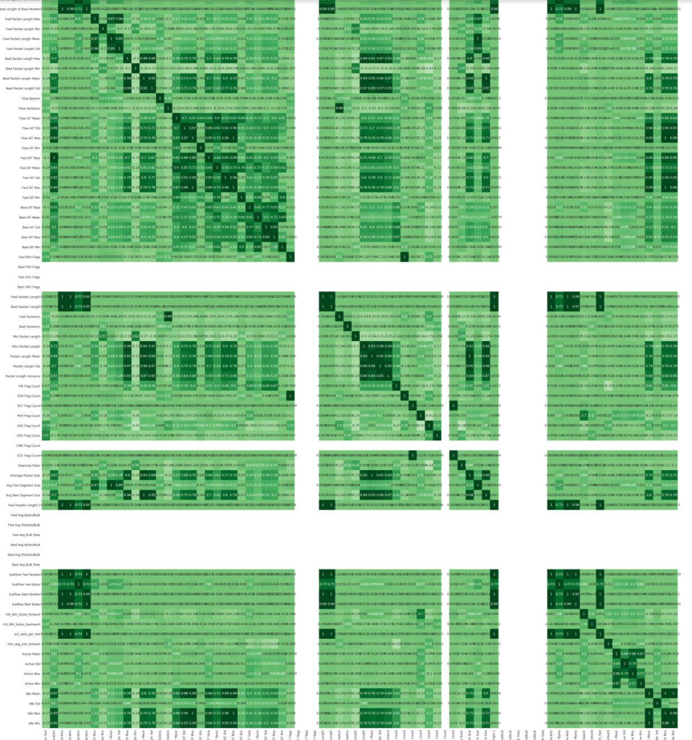
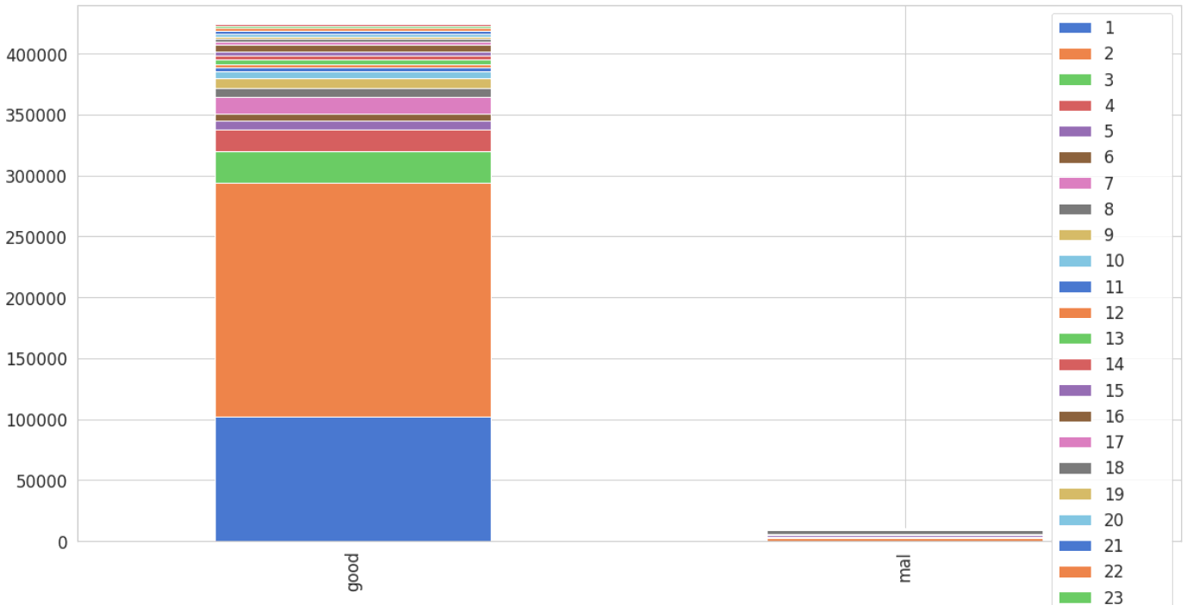
Network Packet Data Anomaly Detecting Using AutoEncoder
데이터 라벨에 따른 차원 줄이기
라벨에 관계없이 같은 값을 가지고 있는 column 제거
각 Column 에 따라 라벨이 구분되는지 확인 & correlation 확인
시간이 너무 오래걸림
39차원까지 축소 -> 성능개선이 있었지만 유의미하지 않음.
특성이 반영되지 않았을 것으로 생각.

Slide 9
Network Packet Data Anomaly Detecting Using AutoEncoder
라벨 특성에 따른 차원 축소
Outlier 특징에 따른 feature ( 차원 제거 ) 시도
DoS Hulk
Threshold 값으로 차단하는 IDS 를 우회하기 위한 방법으로
지속적으로 URL 을 바꿔서 다수의 요청을 보내 GET Flooding 공격을 실행한다.
DoS SlowhttpTest
SlowHTTP POST 가 낮은 대역폭을 사용한다는 특징을 활용하여 서버가 데이터를
기다리며 자원을 소모하도록 함.
DOS Slowloris
HTTP 에서 헤더의 끝을 /r/n 개행문자로 구분하는데 이 개행문자를 보내지 않고
지속적으로 의미없는 변수를 추가하여 서버가 헤더정보가 아직 도착하지 않았다고
인식하도록 하여 연결을 유지하도록 하여 자원을 소모하도록 함.

Slide 10
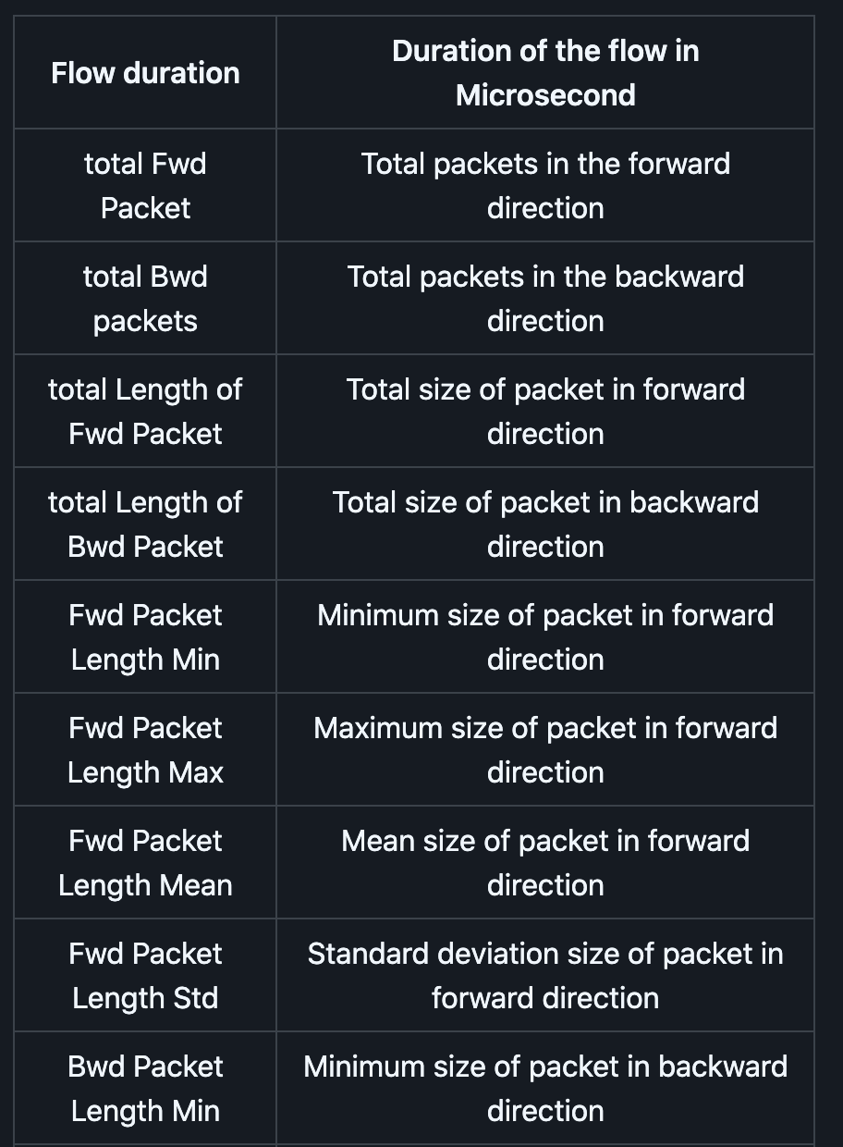
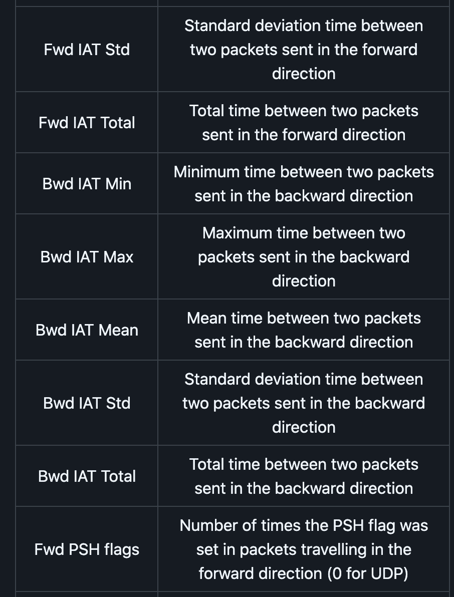
Network Packet Data Anomaly Detecting Using AutoEncoder
라벨 특성에 따른 차원 축소
Outlier 특징에 따른 feature ( 차원 제거 ) 시도

Slide 11
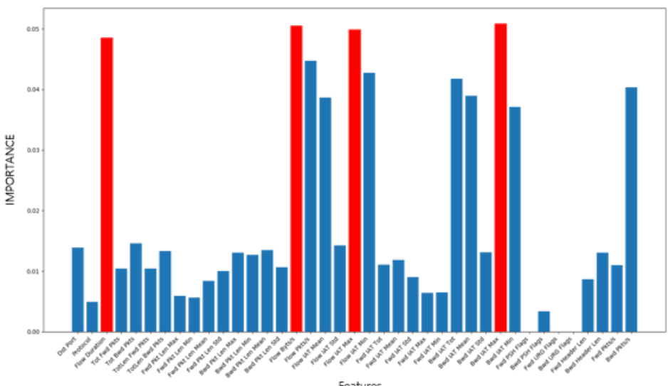
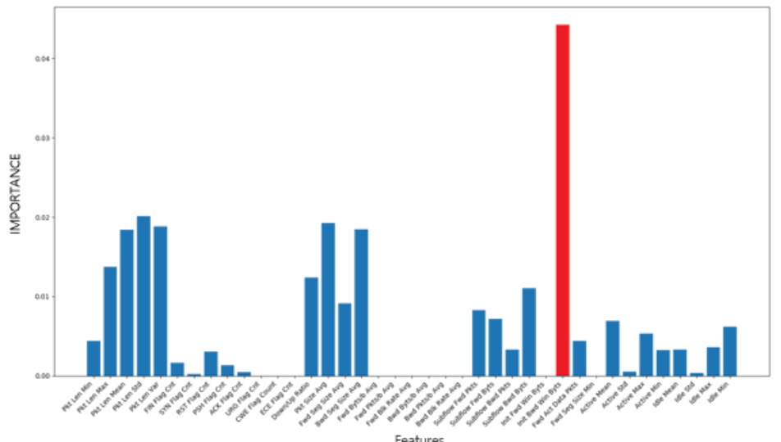
Network Packet Data Anomaly Detecting Using AutoEncoder
통계에 따른 차원 축소
Random Forest Classfier 를 활용하여 Feature 들의 중요도를 계산

Slide 12
Reference
https://github.com/Xenia101/Network-Anomaly-Detection-System
정규화 , random forest classification 제시
https://m.blog.naver.com/PostView.naver?isHttpsRedirect=true&blogId=demian7607&logNo=222009975984
싸이킷런 Standart Scaler 제시
https://tjansry354.tistory.com/9
데이터 상관관계
네트워크 트래픽 이상징후 탐지율 향상을 위한 자기지도 학습 기반의 오토인코더 최적화 연구 – 서울대학교 논문

